Slide 1
Тема: «Разработка ИСС «Справочник грибника»»
Программу разработал для квалификационного экзамена по ПМ.01
“Разработка программных модулей
программного обеспечения для компьютерных систем”
Студент отделения информационных технологий
группа ИС-32
Парада Сергей Сергеевич

Slide 2
Цель приложения – разработать приложение для андроид.
Объект исследования – андроид приложения
Предмет исследования – особенности реализации справочного приложения для андроид ,а также средства реализации программого продукта.

Slide 3
Для достижени поставленной цели в данном проекте были решены следующие задачи:
Выбрать компилятор(приложения) для разработки проекта
Изучить информацию ,после добавить её
Подборка изображения для информации
Реализована функциональность справочного приложения
Информацию предоставил: https://dachadacha.com/rasteniya/griby

Slide 4

Выбор инструментальных средств
Android Studio

Slide 5
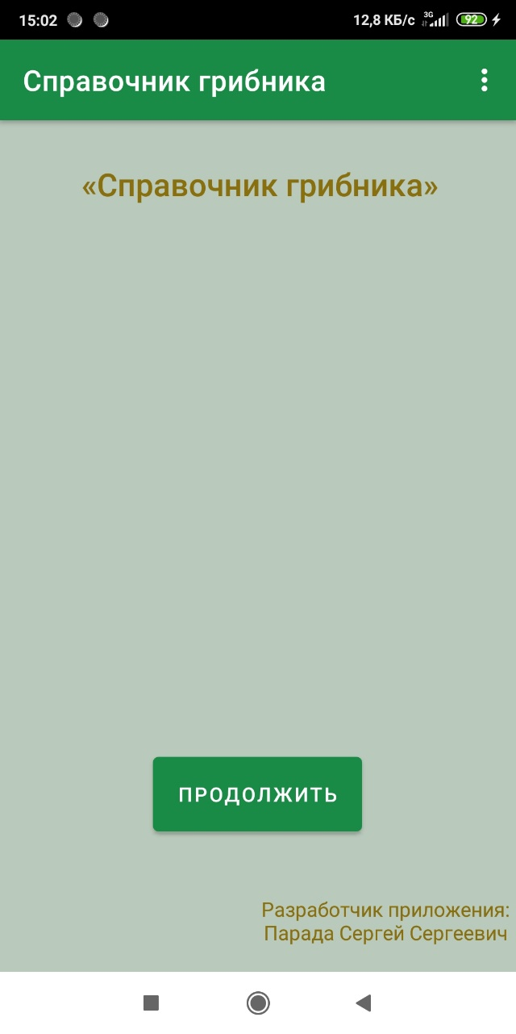
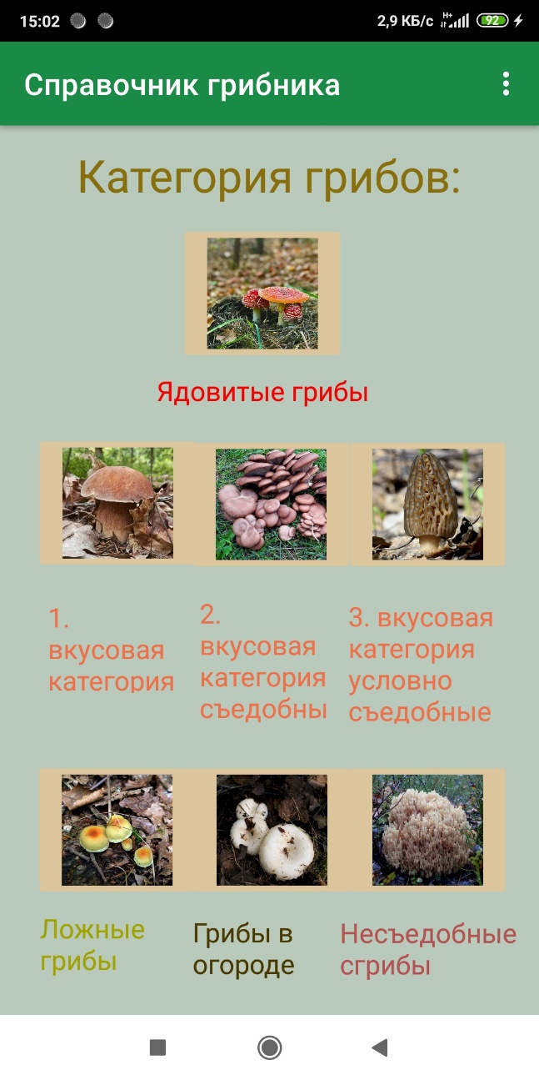
Начальное окно:
Главное
меню:

Slide 6
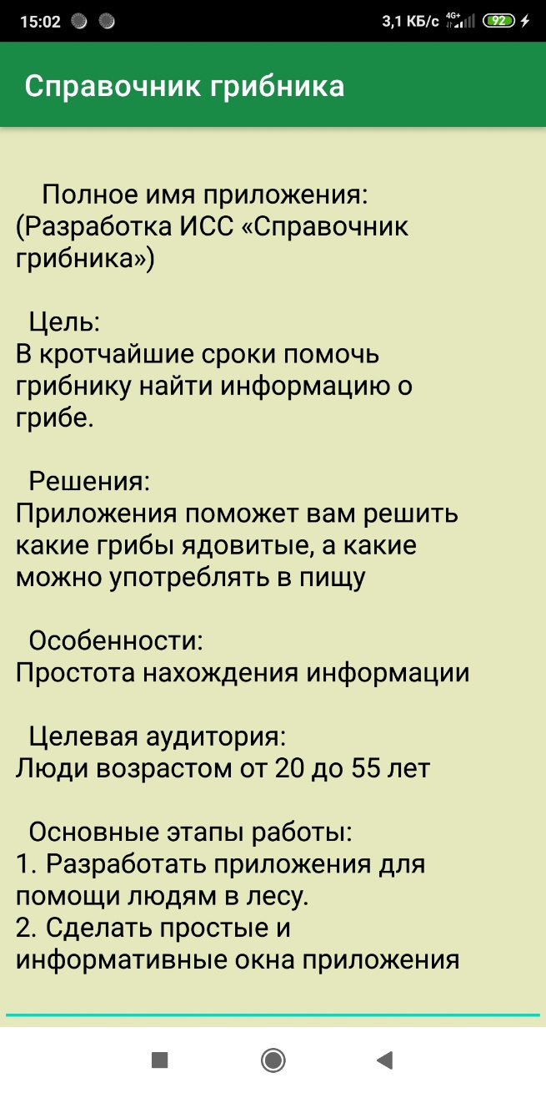
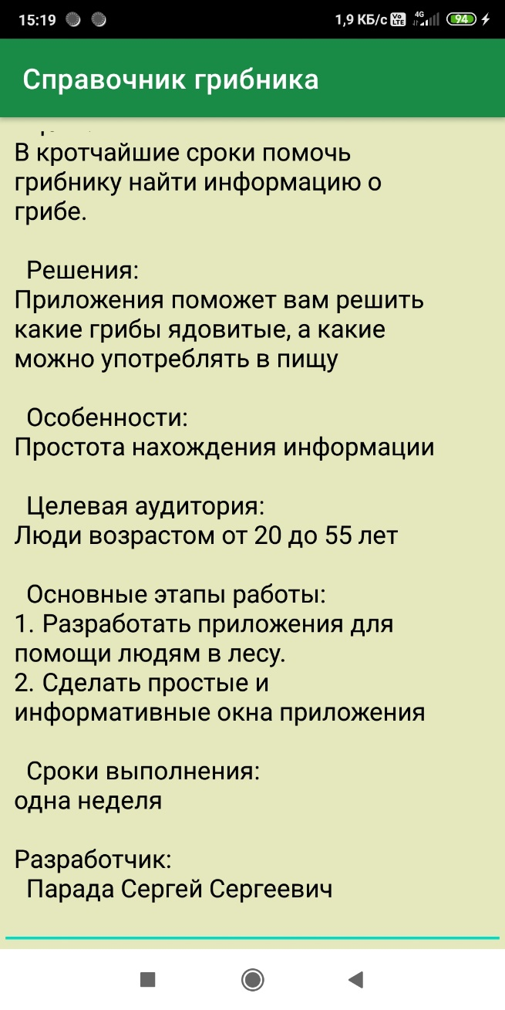
Окно о программе:

Slide 7
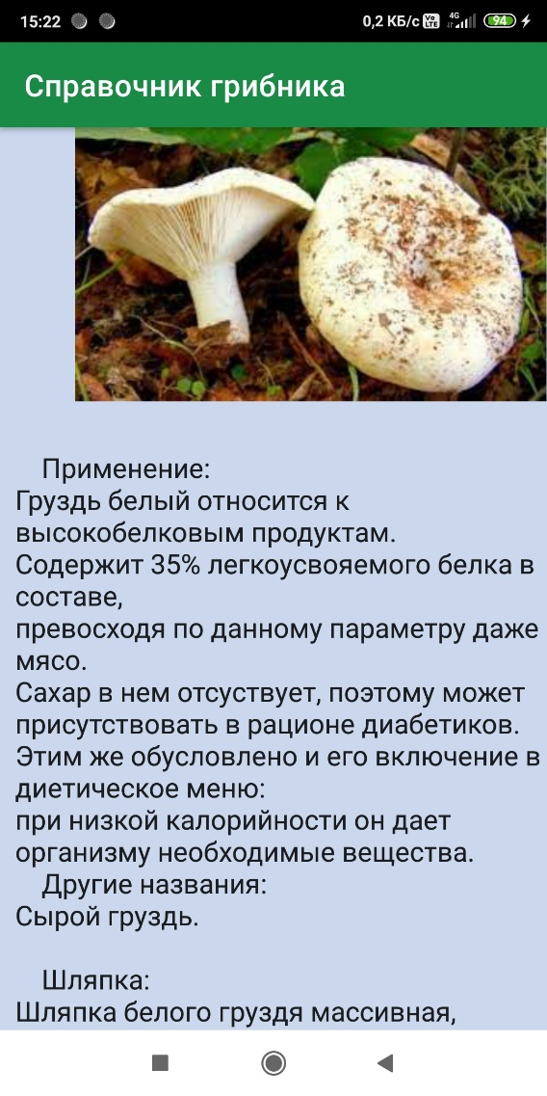
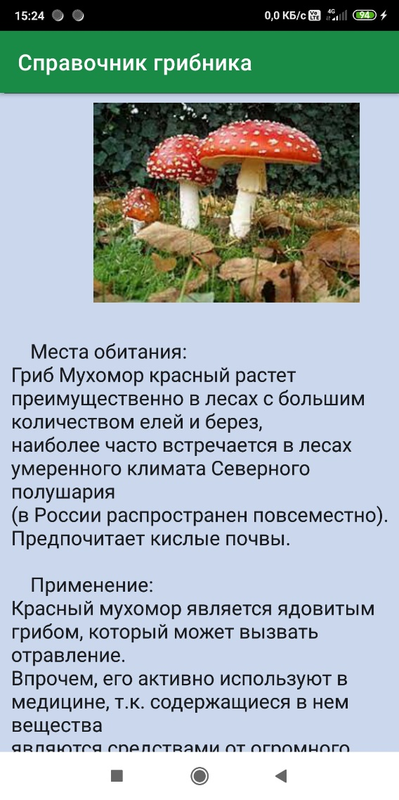
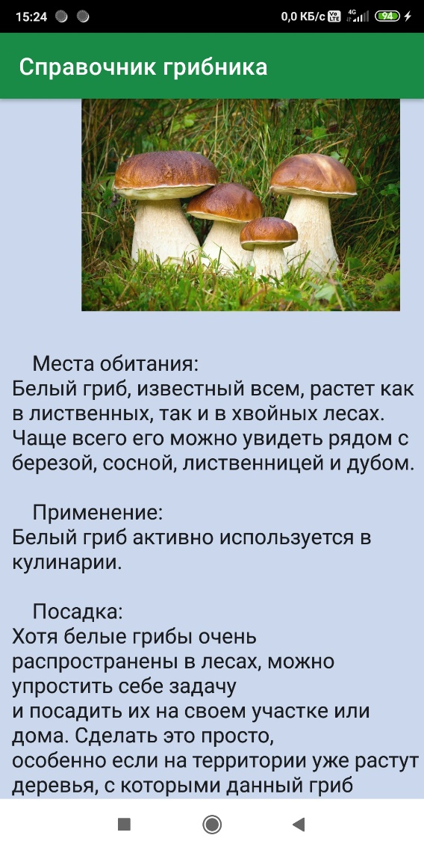
Информационные окна:

Slide 8
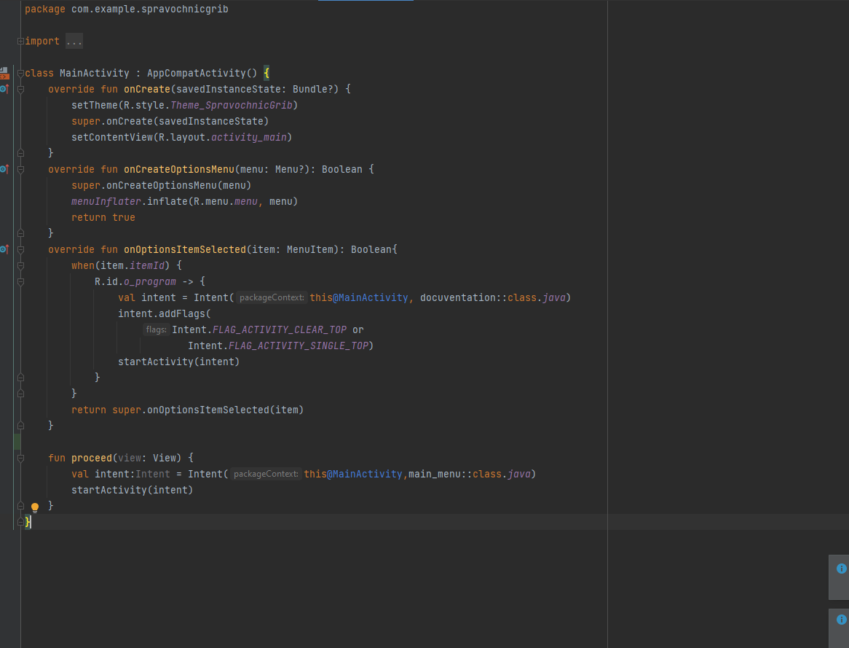
Код:

Slide 9
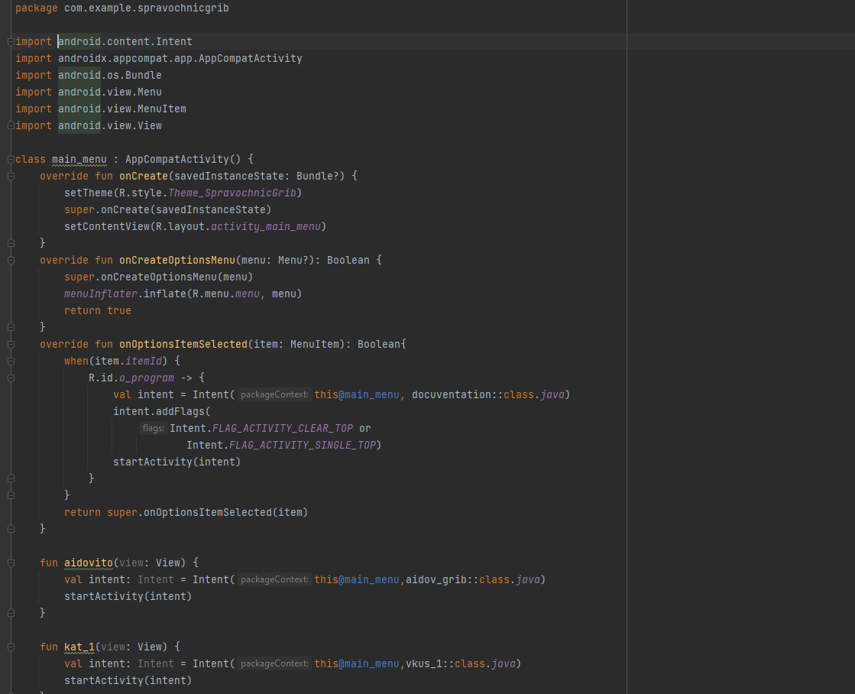
Код:

Slide 10
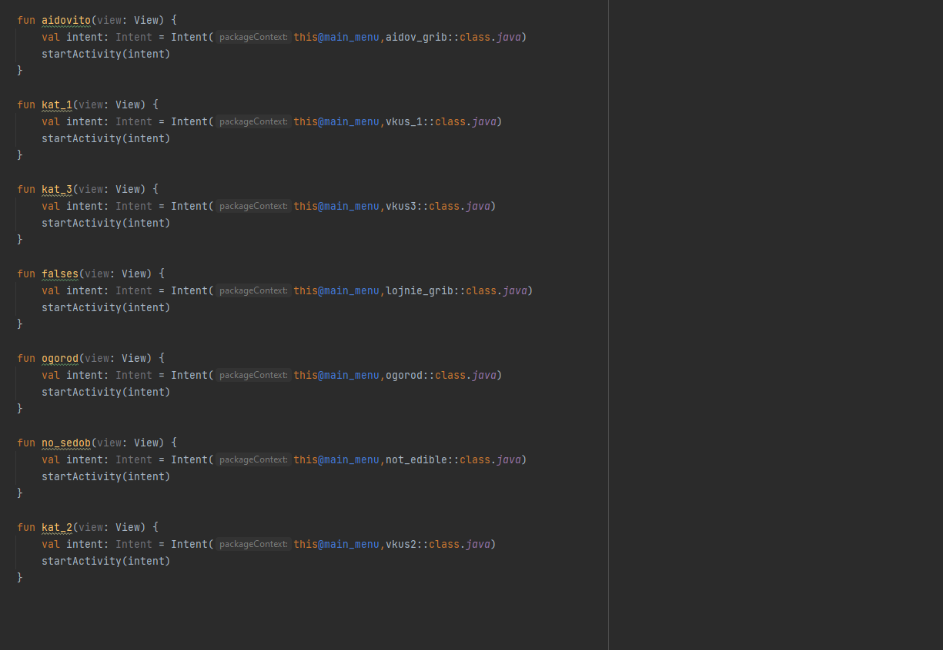
Код:

